Slide 1
Le système cardiovasculaire
Structure des vaisseaux sanguins
Organogenese
La circulation fœtale
10-em cours magistral
Chef du département d'anatomie
prof. L. Udochkina

Slide 2
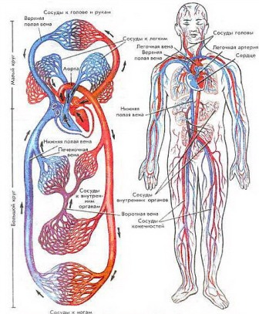
La circulation sanguine est un type de système circulatoire en circuit fermé qui assure le transport du sang du cœur vers les extrémités et les divers organes, et en retour, de ceux-ci vers le cœur
La circulation du sang permet le transport et l'échange interne des ressources vers les cellules de l'organisme ainsi que la collecte des déchets métaboliques qui quittent les cellules

Slide 3
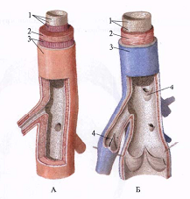
Les vaisseaux sanguins
La paroi des vaisseaux est composée des trois tuniques (couches) suivantes:
la tunique interne formée d'une couche interne d'épithélium avimenteux, appelée endothélium, qui repose sur une couche de tissu conjonctif (1);
la tunique moyenne, une couche constituée d'un mélange de fibres de muscles lisses et de fibres élastiques (2);
la tunique externe (3) formée d'une couche de tissu conjonctif contenant des fibres élastiques et de collagène (la tunique externe des vaisseaux les plus gros est irriguée par un système de tout petits vaisseaux appelés les vasa vasorum qui approvisionnent les tissus les plus externes de la paroi des vaisseaux)

Slide 4
Module microcirculatoire
Artériole
Artériole
Artériole précapillaire
Sphincter précapillaire
Capillaire artériel
Capillaire veineux
Veinule
Аnastomose artério- veineux

Slide 5
Les vaisseaux sanguins
nom | position | structure | fonction
Artère | Achemine le sang qui vient du cœur | Vaisseau élastique, résistant, contient les trois tuniques; le diamètre de la lumière est relativement grand par rapport à l'épaisseur de la paroi | Réseau de distribution qui alimente les tissus du corps; pression sanguine élevée
Artériole | Ramification des petites artères | Couche épaisse du muscle lisse ans la tunique moyenne ; lumière relativement étroite | Variation du diamètre de la lumière pour contrôler le flux sanguin, ramènent les pulsations du sang à un rythme régulier
Capillaire | Zone d'échange du système | Paroi composée d'une seule couche d'endothélium; présence d'une collerette de muscles à l'origine du vaisseau, qui régule le flux | Echanges de liquides de nutriments et de gaz entre le sang et les liquides interstitiels
Veines | Ramènent le sang au cœur | Vaisseau composé de trois tuniques; diamètre de la lumière très large; présence de valvules | Réservoir liquide (60 à 75 % du volume sanguin); constriction en répons aux influx sympathiques; flux unidirectionnel assuré par les valvules

Slide 6
Organogenese
L’appareil cardio-vasculaire dérive du mésoderme.
Son apparition et son fonctionnement précoces sont nécessaires à la poursuite du développement de l’embryon.
Dans le mésenchyme, se mettent en place presque simultanément un réseau vasculaire extra-embryonnaire.
Le réseau vasculaire extra-embryonnaire se développe dans le mésenchyme adjacent au sac vitellin et à l’allantoïde.
Les amas d’angioblastes se disposent en cordons qui se canalisent pour former le réseau vitellin qui régresse, après avoir participé à la formation des vaisseaux mésentériques supérieurs, et le réseau allantoïdien, qui devient placentaire. (16e jour du développement) et un réseau vas­culaire intra-embryonnaire (19e jour).
La circulation s’établit lorsque ces deux réseaux font jonction (21e jour).

Slide 7
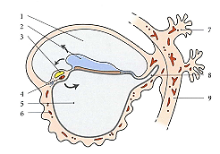
Développement du cœur
Dans le mésenchyme cardiogénique, situé dans la région crâniale, apparaît d’abord une fente, le cœlome péricardique (3).
Puis deux tubes primaires ou coeurs primaires se forment sous le cœlome péricardique
La fusion très rapide des cœurs primordiaux donne le cœur tubulaire simple

Slide 8
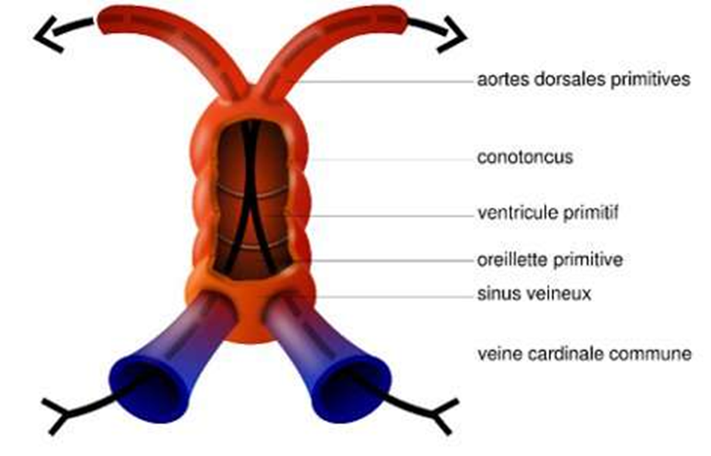
Le cœur tubulaire simple (suite)
Il est constitué de plusieurs dilatations, qui sont, dans le sens crânio-caudal:
le bulbe cardiaque primitif, d’où part le tronc artériel;
le ventricule primitif ;
l’atrium primitif ;
le sinus veineux primitif, qui reçoit le sang des veines vitellines, cardinales communes et ombilicales
Au cours de l’inflexion crâniale de l’embryon, le cœur tubulaire, suspendu au préentéron par le mésocarde dorsal, devient dorsal au cœlome péricardique

Slide 9
Le cœur sigmoïde
La 4e semaine est marquée parla plicature en «S» du cœur tubulaire qui devient le cœur sigmoïde: la première flexion forme Vanse bulbo-ventriculaire; la deuxième flexion, ventriculo-atriale, place l’anse bulbo-ventriculaire ventralement par rapport à l’atrium et au sinus veineux primitifs
Le cœur sigmoïde présente en outre un bulbe cardiaque, un ventricule primitif et un atrium primitif. Il subit des modifications au niveau du sinus veineux et de sa cavité

Slide 10
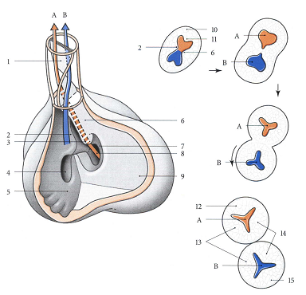
Le sinus veineux est caractérisé par deux cornes sinusales drainant les veines :
la corne sinusale droite et sa partie transversale s’incorporent à l’atrium primitif ;
la corne sinusale gauche devient le sinus coronaire ;
la veine ombilicale droite disparait ; les veines ombilicale gauche et vitellines dégénèrent partiellement.
Dans la cavité cardiaque se développent des bourrelets mésenchymateux :
les deux tubercules endocardiques atrio-ventriculai- res, ventral et dorsal, sont situés au niveau de l’ostium atrio-ventriculaire primitif; la crête bulbaire siège au niveau du bulbe.

Slide 11
Le cœur quadricavitaire
Au cours des 4e et 5e semaines, le cœur sigmoïde se cloisonne pour donner le cœur quadricavitaire
Cloisonnement atrio-ventriculaire primitif. Les deux tubercules endocardiques atrio-ventriculaires croissent et fusionnent pour diviser l’ostium atrio-ventriculaire primitif en ostiums atrio-ventriculaires droit et gauche.
Cloisonnement de l’atrium primitif. Le septum primum, membrane fine, se développe à par­tir de la paroi dorsalo-supérieure de l’atrium primitif. Il est falciforme et cerne 1 eforamen primum qui fait communiquer les deux atriums, droit et gauche. La fusion du septum primum avec les tubercules endo­cardiques obstrue le foramen primum. Simultanément apparaît dans la partie dorsale du septum primum, un autre orifice, 1 eforamen secundum.
De la paroi supérieure de l’atrium droit apparaît, contre le septum primum, le septum secundum. Il recouvre le foramen secundum. Son bord libre cerne le foramen ovale2, qui est obturé à gauche par une valve, le reliquat du septum primum.

Slide 12
Cloisonnement du ventricule primitif. Le septum interventriculaire naît de la paroi ventrale du ventricule primitif, en regard du sillon bulbo-ven- triculaire. Il se développe en direction des tubercules endocardiques.
Le foramen interventriculaire fait communiquer le ventricule gauche, dérivé essentiellement du ventricule primitif, et le ventricule droit, formé essentiellement par le bulbe cardiaque.
À la fin de la 7e semaine, le foramen interventriculaire s’obstrue et forme la partie membranacée du septum interventriculaire
Cloisonnement du bulbe cardiaque et du tronc artériel
Dans le bulbe et le tronc artériel se développent deux crêtes bulbaires et deux crêtes aortico-pulmonaires. Ces crêtes semi-lunaires sont en continuité. Elles fusion­nent selon un trajet en spirale en formant les septums spiral et aortico-pulmonaire, qui divisent le bulbe et le tronc artériel en aorte ascendante et tronc pulmonaire.

Slide 13
Formation des valves cardiaques et des structures pariétales
Les valves cardiaques dérivent de formations mésen- chymateuses, les tubercules endocardiques.
Les tubercules endocardiques buïbo-ventriculaires, situés au niveau de l’ostium bulbo-ventriculaire, sont au nombre de quatre, ventral, dorsal, droit et gauche.
Lors du cloisonnement, puis de la scission du bulbe artériel en tronc pulmonaire et aorte, les tubercules endocardiques droit et gauche se soudent puis se scindent chacun en deux tubercules latéraux.
Les tubercules se creusent et forment les valvules semi-lunaires.
Les tubercules endocardiques atrio-ventriculaires situés dans le canal atrio-ventriculaire se creusent du côté ventriculaire et deviennent les valves tricus- pide et mitrale.
Simultanément, le creusement des parois donne les musclespapillaires, les colonnes charnues et tendineu­ses.

Slide 14
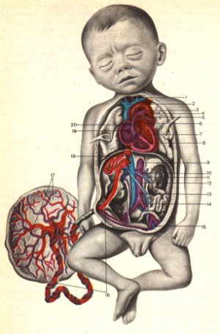
Circulation fœtale
Chez le fœtus, la circulation pulmonaire ne fonctionne pas et l'oxygène et les nutriments proviennent du placenta
Le fœtus est relié au placenta par le cordon ombilical
Le cordon ombilical est composé de la veine ombilicale qui transporte le sang oxygéné vers le cœur et les deux artères ombilicales qui ramènent le sang appauvri en oxygène vers le placenta
La dérivation de la circulation fœtale par rapport à celle du nouveauné, est assurée par trois éléments :
Conduit veineux - permet au sang de contourner le foie (chez l'adulte - ligament veineux)
Foramen ovale - transporte le sang directement de l'atrium droit à l'atrium gauche (chez l'adulte - fosse ovale)
Conduit artériel - transporte le sang directement du tronc pulmonaire à la crosse de l'aorte (chez l'adulte - ligament artériel)
Chez l'adulte, le ligament rond du foie, dérive de la veine ombilicale et les ligaments ombilicaux proviennent des artères ombilicales

Slide 15
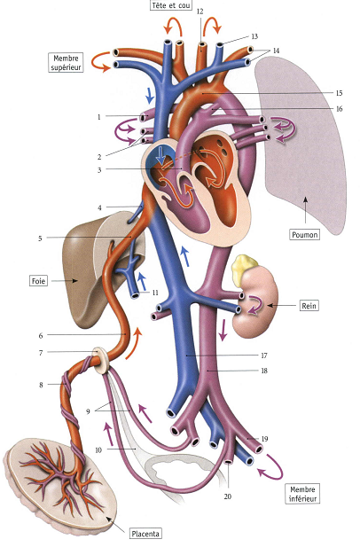
Circulation fœtale
(suite)

Slide 16
Malformations
Elles sont complexes et fréquentes, quatre à sept pour mille naissances
Elles peuvent être isolées ou associées à d’autres anomalies
Malformations du septum interatrial
Le foramen ovale persistant est la malformation congénitale cardiaque la plus fréquente (25 % des sujets)
Ces variétés correspondent aux différents stades du développement du septum
Le foramen interventriculaire persistant est aussi une malformation fréquente
L’absence totale de septum ou de sa partie musculaire est rare
Malformation du septum interventriculaire
Il s’agit habituellement d’une absence partielle. L’absence totale est très rare
Malformation des tubercules endocardiques atrio-ventriculaires
L’absence de leur fusion détermine la présence du foramen atrio-ventriculaire
Autres anomalies: Les sténoses ostiales sont fréquentes, La dextrocardie est exceptionnelle,
L’ectopie cardiaque extrathoracique est létale

Slide 17
Associations malformatives
la tétralogie de Fallot qui associe:
une sténose pulmonaire,
une communication interventriculaire,
une hypertrophie du ventricule droit et
une aorte à cheval sur la communication interventriculaire;
la trilogie de Fallot qui associe:
une sténose de l’ostium pulmonaire,
une communication interatriale et
une hypertrophie du ventricule droit

Slide 18
Merci!

